Slide 1
Perfomance TCP Reno
Clase 8-Nov-2005 – Notas Complemetarias

Slide 2
Introducción

Slide 3
Referencias
[1] V. Jacobson, Congestion Avoidance and Control. Proceedings of ACM SIGCOMM '88, Aug. 1988.
[2] M. Mathis, J. Semke, J. Mahdavi, T. Ott, “The Macroscopic Behavior of the TCP Congestion Avoidance Algorithm”, ACM Computer Communication Review, Volume: 27, Issue: 3, July 1997
[3]Padhye, J., Firoiu, V., Towsley, D., and Kurose, J., “Modeling TCP Throughput: a Simple Model and its Empirical Validation”, UMASS CMPSCI Tech Report TR98-008, Feb. 1998
J. Padhye, V. Firoiu, D. Towsley, J. Kurose, “Modeling TCP Throughput: A Simple Model and its Empirical Validation”, IEEE/ACM Transaction on Networking, Volume: 8, Issue: 2, April 2000, Page(s): 133 -145.

Slide 4
Perfomance del Protocolo de Ventana deslizante
Sea un Host A, que usa protocolo de ventana deslizante, si debe transmitir un archivo de unos 10 GB con un Host B
Window size = 64KB
RTT de la red es de 1 segundo
Cual es la velocidad esperada con que el emisor envia datos?
64KB/s

Slide 5
Control de Congestion en TCP
La conexión TCP tiene una ventana
  Controla el numero de paquetes “ sin ACK “
Velocidad de la fuente : ~Window/RTT
Se varia el tamaño de ventana para controlar la velocidad
Se Introduce un nuevo parámetro llamado “congestion window (cwnd)” en el emisor

Slide 6
Congestion Window (cwnd)
Limita la cantidad de datos que puedo enviar
Implementada como # de bytes
Descripta como # packets en este cuso y por varios autores
MaxWindow = min(cwnd, AdvertisedWindow)
EffectiveWindow = MaxWindow – (LastByteSent – LastByteAcked)
MaxWindow
LastByteAcked
EffectiveWindow
LastByteSent
SE Incrementa el sequence_ number

Slide 7
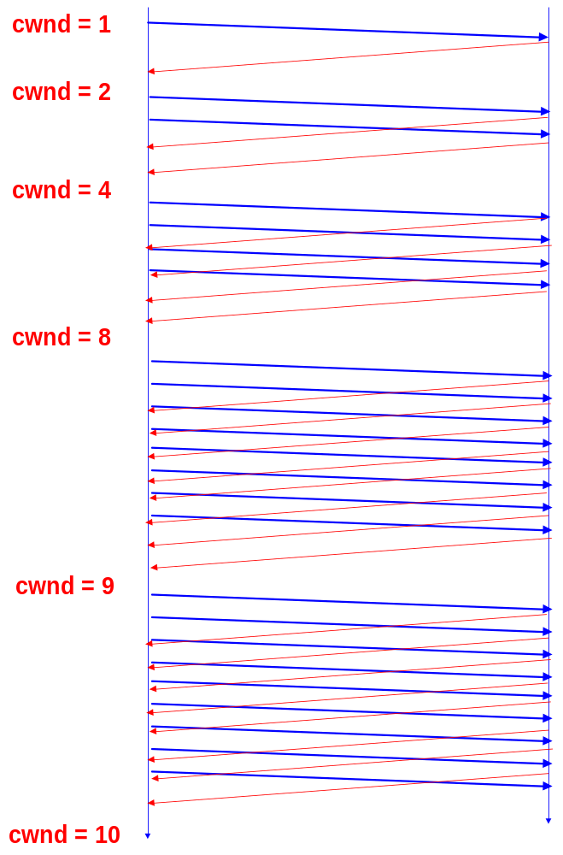
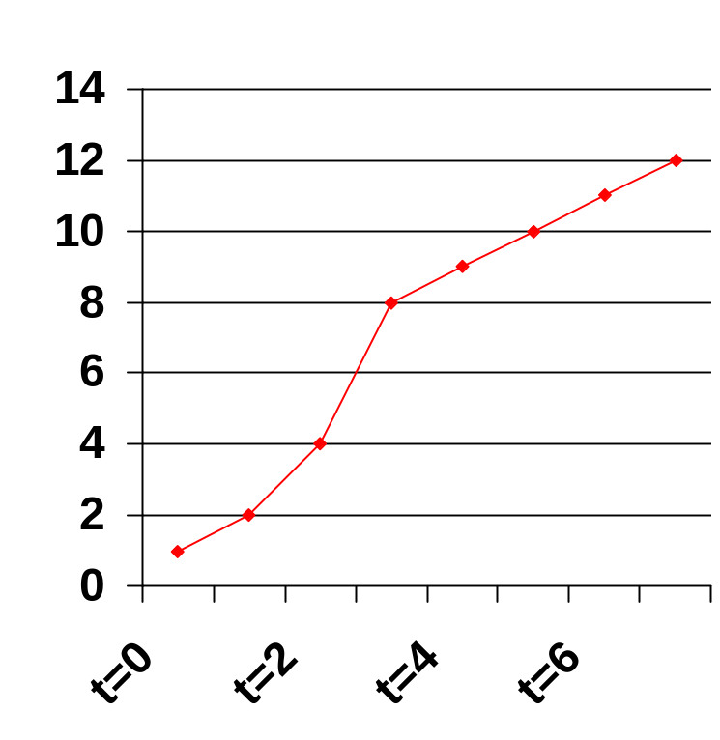
Slow Start + Congestion Avoidance
Asumimos : ss_thresh = 8
ssthresh
Cwnd (en segmentos)
RTT

Slide 8
Detección de la Congestion via Timeout
Si tenemos packet loss, el ACK para ese paquete no se recibira
El paquete eventualmente puede demorarse
  No ACK se interpreta como señal de congestión

Slide 9
Congestion Avoidance: Multiplicative Decrease
Timeout = congestion
Cada vez que se detecta congestion
      ss_thresh = “datos en vuelo” / 2 (para que sea menor a RWND)
      cwnd = 1
  Se entra en slow-start

Slide 10
Variacion Cwnd
cwnd
ss_thresh
Timeout
Congestion
Avoidance
ss_thresh
Slow Start
Time

Slide 11
Implementaciones de TCP
Las versiones de TCP han incluido diversos algoritmos
  TCP Tahoe - Slow-Start, Congestion Avoidance y Fast Retransmit
  TCP Reno - Tahoe + Fast Recovery
    A la fecha la mayoria de los kernels tienen implementados TCP Reno
Los cuatro algortimos se detallan en RFC2001 [1997] y RFC 2581 [1999], los mismos fueron propuesto en [1] [Jac90]
Otras propuestas:
  TCP Vegas ( utilizacion del timing de ACKs para evitar perdidas )
  TCP SACK (ACK selectivo)
  Etc , Etc etc ….

Slide 12
TCP Reno
Si se reciben 3 ACKs duplicados [*], se RTX el segmento que se presume perdido (“fast retransmit”)
No se ingresa en “ slow-start” . Se ingresa en “ slow-start modificado “ (“fast recovery”)
[*] Se define un dupthresh=3

Slide 13
Fast Retransmit
Se reenvía un segmento después de 3 ACKs duplicados
  Un ACK duplicado significa un segmento recibido fuera de secuencia
  ACK-n significan que los paquetes 1, …, n fueron todos recibidos
cwnd = 1
segment 1
ACK 1
cwnd = 2
segment 2
segment 3
ACK 2
ACK 3
cwnd = 4
segment 4
segment 5
segment 6
ACK 3
segment 7
ACK 3
3 ACKs
Duplicados
ACK 3

Slide 14
Fast Recovery
Despues de un fast-retransmit
  ss_thresh = “datos en vuelo” / 2
  cwnd = ss_thresh + 3 MSS
  Se dispara un “slow start modificado” con la nueva cwnd
    NO slow start desde cwnd = 1
  Al finalizar se vuelve a “Congestion Avoidance”, cwnd = ss_thresh
Despues de un Timeout
  ss_thresh = “datos en vuelo” / 2
  cwnd = 1
  Se ejecuta slow start
  Similar a TCPTahoe

Slide 15
TCP Tahoe (1)
14
TimeOut
12
10
8
congestion window size
(segments)
6
4
threshold
2
0
1
2
3
4
5
6
7
8
9
10
11
12
13
14
15
Transmission round
Series1
Series2

Slide 16
TCP Tahoe (2)
14
3 Dup Ack
12
10
8
congestion window size
(segments)
6
4
threshold
2
TCP
Tahoe
0
1
2
3
4
5
6
7
8
9
10
11
12
13
14
15
Transmission round
Series1
Series2

Slide 17
TCP Reno (3)
14
TCP
3 Dup Ack
12
Reno
10
8
congestion window size
(segments)
6
4
threshold
2
TCP
Tahoe
0
1
2
3
4
5
6
7
8
9
10
11
12
13
14
15
Transmission round
Series1
Series2

Slide 18
Fast Retransmit and Fast Recovery
cwnd
Congestion
Avoidance
Slow Start
Time
RTX despues de 3 ACKs duplicados
  Previene timeouts “costosos”
“Slow start” solo una vez por sesion (si no se producen timeouts)
En “regimen permanente” ( en una conexion TCP de “larga duracion” ) , el valor de cwnd “oscila “ con respecto al valor ideal de “ window size”

Slide 19
TCP Reno : comportamiento “diente de sierra”
Congestion
Window
Pueden ocurrir Timeouts
Slowstart
to pace
packets
Time
Initial
Slowstart
Fast
Retransmit
and Recovery

Slide 20
Modelo TCP [2]
Hallar una expresión para “ steady state throughput “ como una función del
  RTT
  Probabilidad de perdida de paquetes p , [ p/(1+p) ~ p si p es pequeño ].
Asumimos
  Cada paquete droppeado con probabilidad p
  RTT Cte, ancho de banda del enlace suficiente
  Señal de congestión periódica ( el link 1/p paquetes seguidos por uno dropeado)
Metodología : en régimen permanente en un conexión de larga vida
  Cuantos paquetes se TX por ciclo ?
  Cual es la duración de un ciclo?

Slide 21
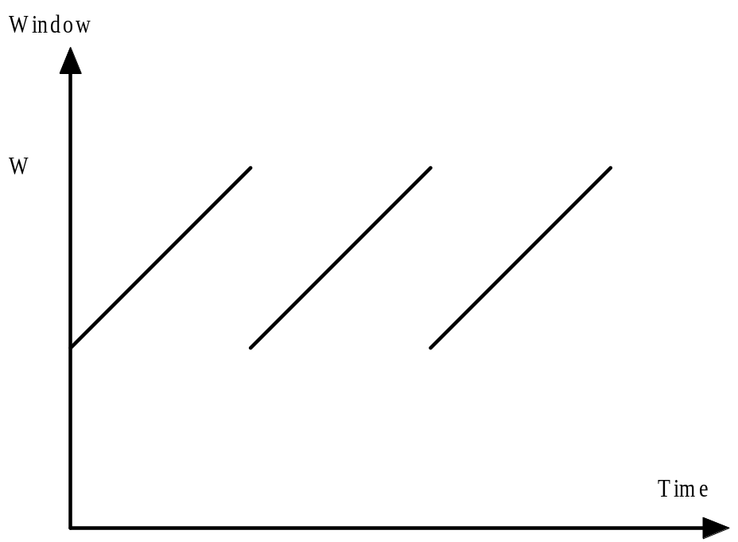
Ciclos
Sea W el maximo valor
Por definicion de Congestion Avoidance la ventana minima debe ser W/2

Slide 22
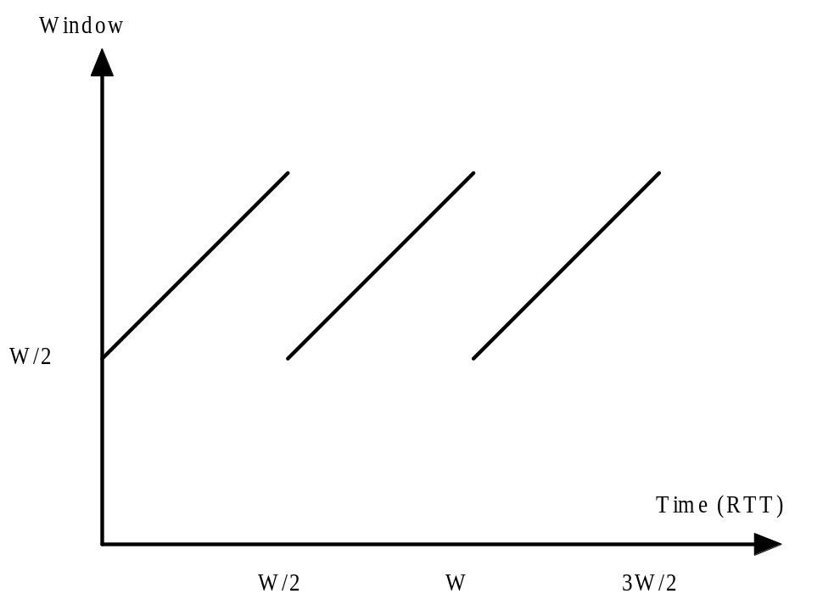
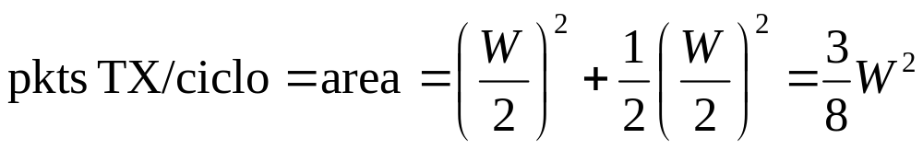
Análisis de un Ciclo

Slide 23

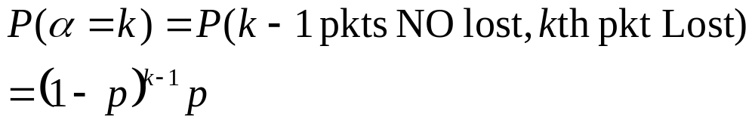
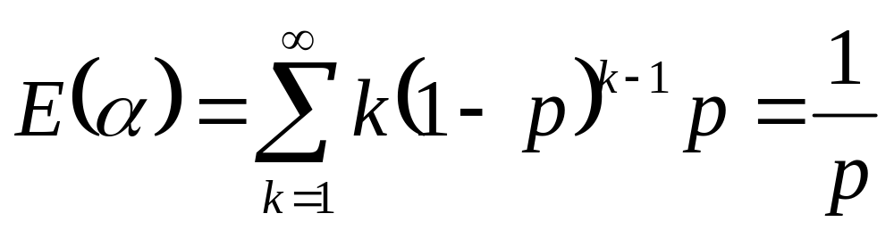

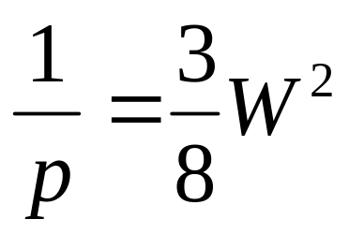
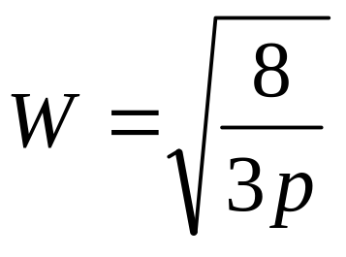
Ciclo
Dado indice de packet loss al final del ciclo

Slide 24
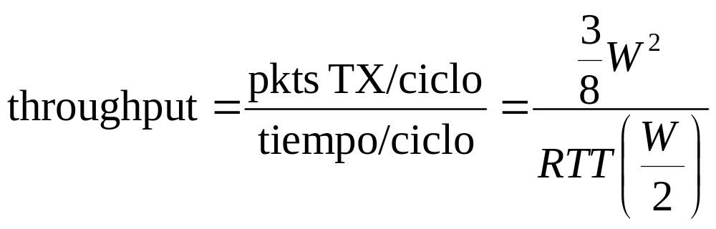
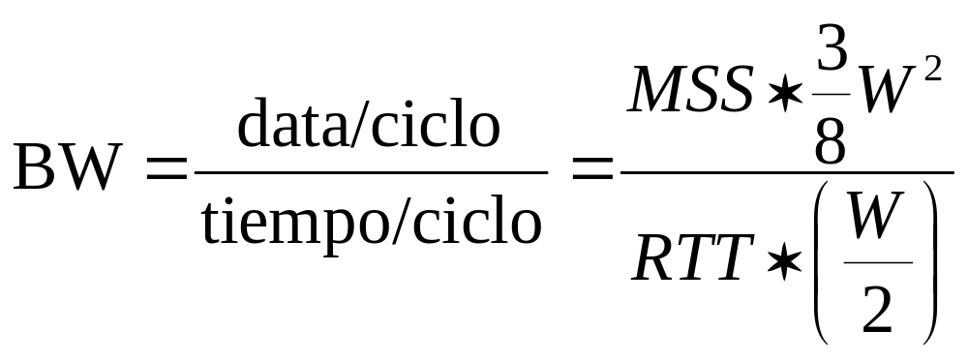
Throughput

Slide 25
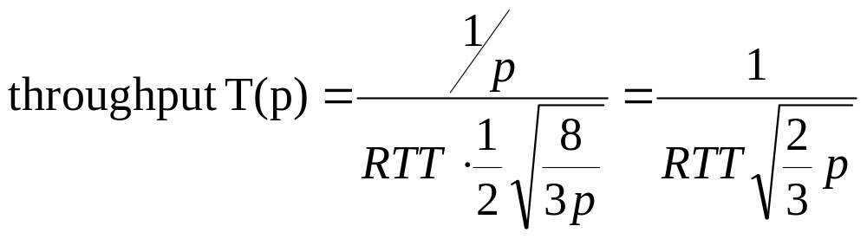
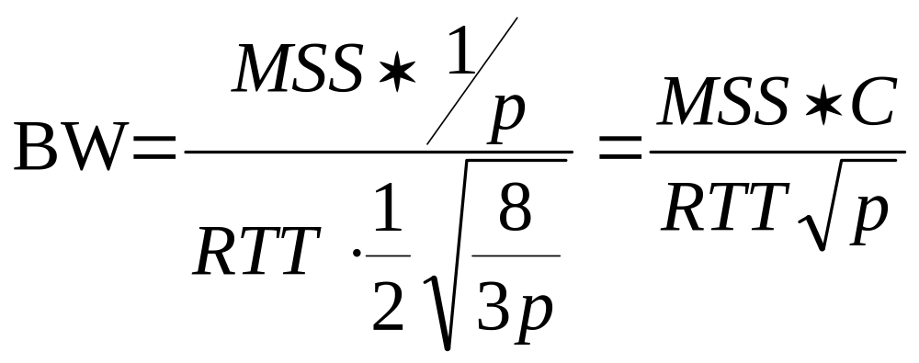
TCP Model

Slide 26
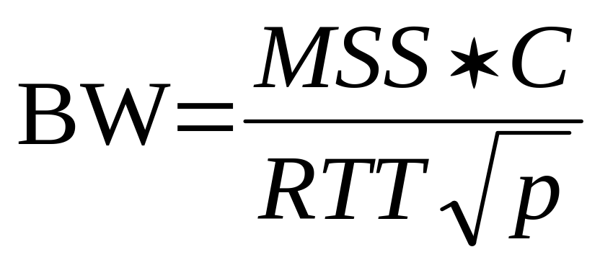
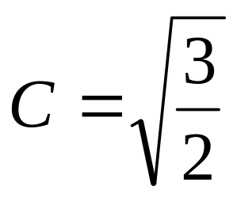
TCP Model

Slide 27
TCP congestion control Limitando el throughput
Cesnet → Uninett:
MSS=1460 bytes, RTT=44ms, packet loss rate~5*10 ^{-6,}
Timeout=250 ms
Si aplicamos la ecuacion de Padhye [3] : BW ~ 102.8 Mb/s
Con la ecuacion que acabamos de presentar [2] : 110.4 Mbps

